Slide 1

Datenerzeugung und Datenanalyse

Slide 2
Ablauf
Allgemeine Vorstellung der Tätigkeiten (Lisa)
Julian
Anita
Amir
Do
Rebecca
Hubert
Lisa

Slide 3
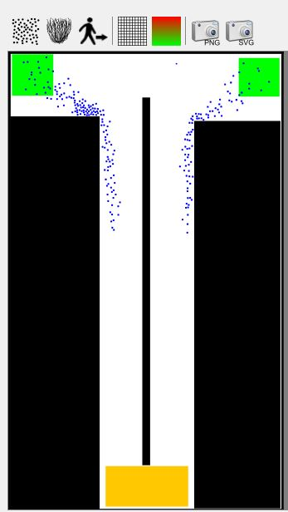

Vorgegebene Ziele des ersten Sprints
Einarbeitung in Vadere/Python
Modellieren und simulieren von Szenarien
Aufbereitung der Daten für die Gruppen des Maschinenlernalgorithmus

Slide 4


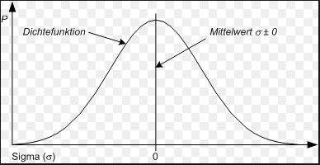
Unsere Ziele des ersten Sprints
Trello Projekt und Repository erstellen, sowie Treffen festlegen
Datenformate erstellen mit Hilfe der
Dichte
Trajektorien
Testen der Software
Automatisierung der Simulationen in Vadere
Literaturrecherche zu Filtern in der Datenvorverarbeitung

Slide 5
Was lief gut, was lief schlecht
Was lief gut ?
Regelmäßige Treffen außerhalb der Vorlesung
Gute Kommunikation über Skype, WhatsApp, Slack, Trello, …
Verteilung der Aufgaben
Was lief schlecht ?
Kommunikation zwischen den Gruppen zu Beginn unkoordiniert
Behoben durch Slack
Datenauslieferung hat länger gedauert, als geplant

Slide 6
Umgesetzte Ziele des ersten Sprints
Einarbeitung in Vadere/Python
Erste Test-Szenarien erstellen
Aufbereitung der Daten für die Gruppen des Maschinenlernalgorithmus
Testen der Software
Automatisierung der Simulation
Trello Projekt/Repository erstellen/Treffen festlegen
Daten der Dichteverteilung herauslesen bzw. berechnen und Berechnung der Verteilung der Personen
Erstellen eines Datenformats und Verteilungen mittels Trajektorien
Literaturrecherche (Filter)

Slide 7

Ziele des zweiten Sprints
Testen der Python Skripte fertigstellen
Weitere Literaturrecherche über Filter
Implementierung erster Filter
Erstellen von Dokumentationen für die Skripte
Erstellen des Datenformats nach Vorgaben des Fraunhofer Instituts

Slide 8
Julian

Slide 9
Datenerzeugung
Einarbeitung in Vadere
Erstellung eines ersten Testszenarios (~60 outputs)
Automatisierung der Erstellung von Testszenarien
Literatur-Recherche über Filter für neuronale Netze wurde zu nächstem Sprint verschoben

Slide 10
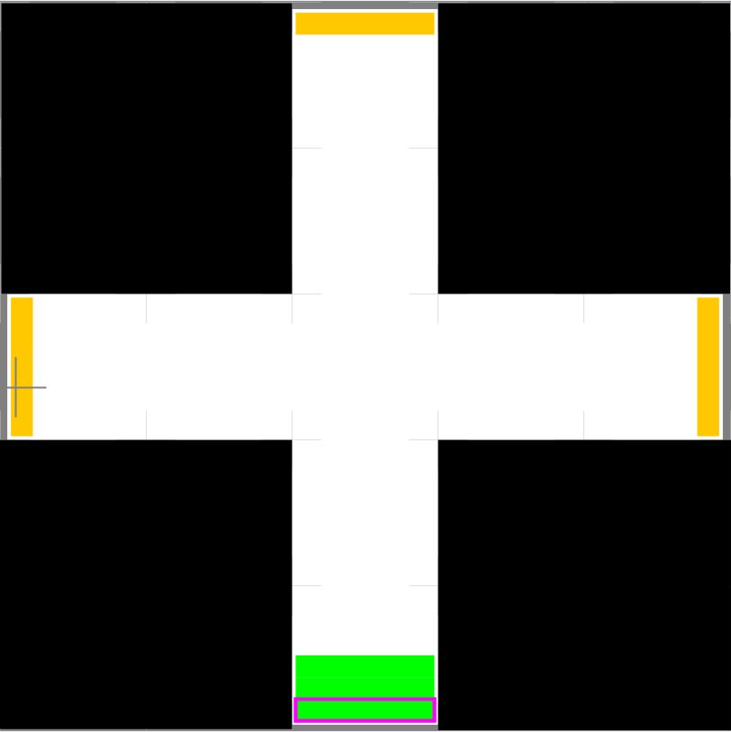
Datenerzeugung
Einarbeitung in Vadere (erstes Testszenarios)
Erstellung eines ersten Testszenarios (~60 outputs) für das Testen der neuronalen Netze
Alle Permutationen 600 Leute auf 3
Ziele in 50er Schritten aufzuteilen
hardcoded

Slide 11
Datenerzeugung
Automatisierung der Erstellung von Testszenarien
Problem: Viele Trainingsdaten notwendig für neuronales Netz
→ Manuelle Erstellung zu aufwendig
Lösung:
Selber ein Test Vadere Test Projekt erstellen
Darin das Test Szenario(JSON File) deserialisieren (zu Java Objekt)
Manipulation der Parameter des Szenarios innerhalb des JSON Files.
Erstellung der Outputs mittels zufällig generierter Parameter

Slide 12
Datenerzeugung
Literatur-Recherche über Filter für neuronale Netze wurde zu nächstem Sprint verschoben

Slide 13
Selbsteinschätzung
95%

Slide 14
Anita

Slide 15
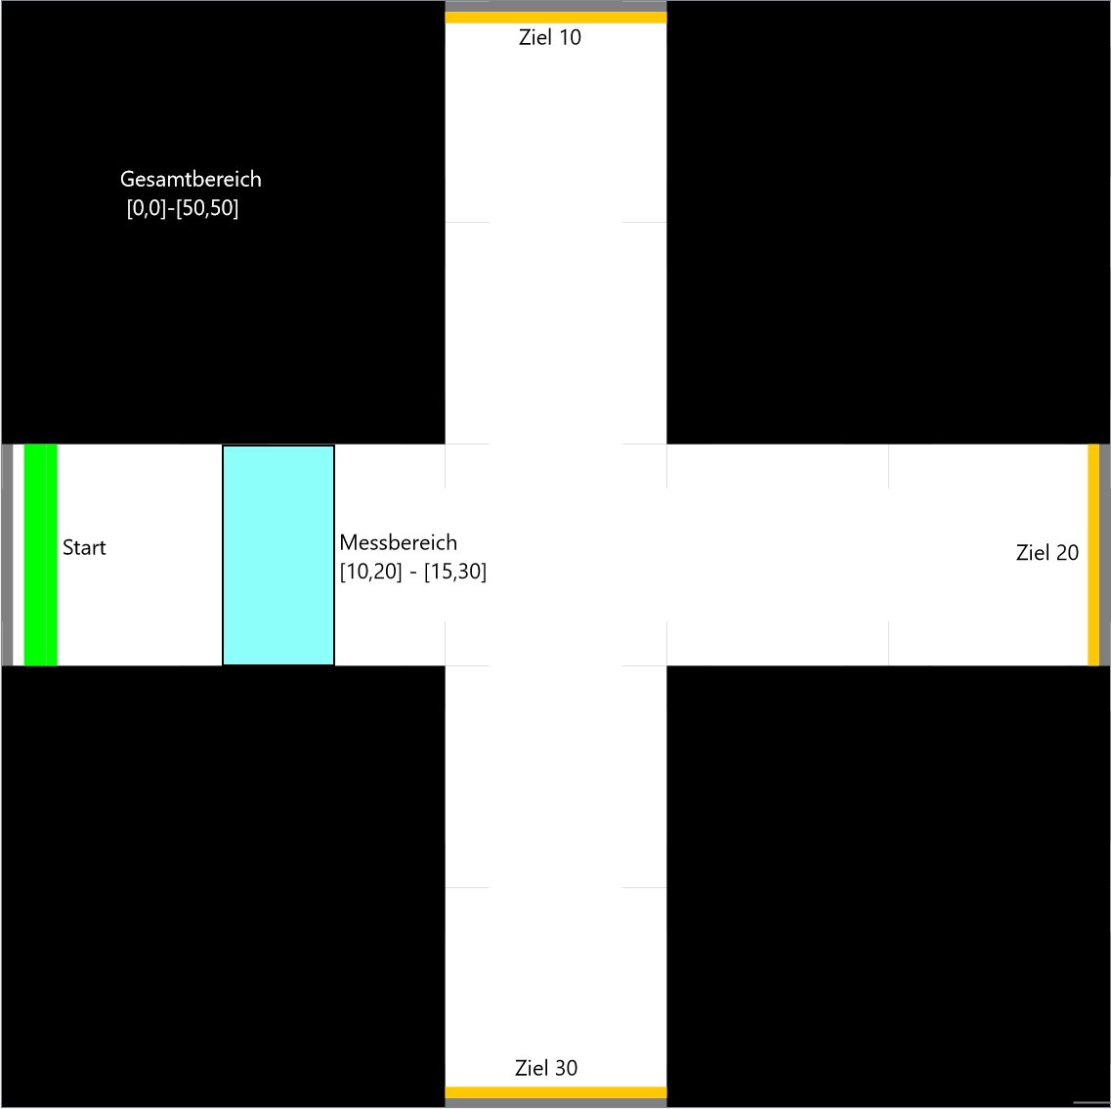
Vadere
Installation und Einarbeitung
Erstellen eines Beispielszenarios mit 10 verschiedenen Verteilungen
Pro Verteilung starten 100 Menschen
Start zufällig verteilt in grünem Feld

Slide 16
Erste Aufbereitung der Trajektoren
In R
Daten der Personen im Kamerabereich herausfiltern und aktuelle Verteilung der Ziele jener Personen angeben, bzw. jeder Person eigenes Ziel zuornen
Ausgabe: CSV File nach dem Format:
Alternativ statt der prozentualen Verteilung auch mit den einzelnen Zielen jeder Person in eigener Datei
Timestamp | Pedestian 1 - x | Pedestian 1 - y | … | Pedestian n - y | Left % | Straight % | Right %

Slide 17
Weiteres
Berechnung der aktuellen Verteilung der Ziele in Python und Integration in bestehende Funktion zur Berechnung von Dichtedaten.
Erste Recherchen zur Verwendung von Bildfiltern bei der Datenvorverarbeitung.

Slide 18
Selbsteinschätzung
Selbsteinschätzung: ca. 16%

Slide 19
Amir

Slide 20
Umwandeln der Daten aus vadere

Slide 21
Ziel: Logfiles von Vadere so umwandeln dass Daten entstehen, die verwendet werden können
Umsetzung: Python Skript

Slide 22
Input-Format
Schritt, Personen-Id, x-Koordinate, y-Koordinate, Ziel-Id
Output-Format
Datei 1:
x-P1, y-P1, x-P2, y-P2, .....
Datei 2:
Ziel-Id-P1, Ziel-Id-P2, .....

Slide 23
Schwierigkeiten
Wechselnde Anforderungen
Wenig Meta-Daten (Gesamtanzahl an Personen, Anzahl an Zielen, …)
Berechnung der Verteilung der Personen pro Ziel

Slide 24
Selbsteinschätzung
50%

Slide 25
Do

Slide 26
Meine Tätigkeiten
Einarbeitung in Vadere
Beispiel Szenarien erstellt
Filterverfahren, welche vorhanden sind
Gaussian Filter Python
Scipy.ndimage.filter Bildfilter
Datenformat für Maschinelles Lernen bereitstellen
Python Skript
Szenarien-Automatisierung
Notes:
liest Matrizen ein, schneidet den Bildausschnitt aus, speichert sie zeilenweise ab und liefert ein .csv File für jedes Szenario

Slide 27
Szenarien - Automatisierung
Auftrag: 50 Szenarien mit unterschiedlichen Verteilungen
Einarbeitung in die Vadere Klassen (Bsp. IOVadere, ScenarioBuilder)
- Einlesen der Szenarien
- Attribute verändern
- Verteilung berechnen
- Ausführen und Speicherung

Slide 28
Warum Automatisieren?
Szenario mit verschiedenen Verteilungen möglich
Aufwändige Zusammenstellung und händische Ausführung der einzelnen Szenarien nicht mehr nötig

Slide 29
Selbsteinschätzung
60 %

Slide 30
Rebecca

Slide 31
Sprint 1
Aufgaben:
Einarbeitung in die Simulationssoftware Vadere 6%
Generierung der Test Szenarios 10%
Automatisierung von Simulationsdurchläufen 25%
Erstellen eines Datenformats für Trajektorien 20%
Literatur Recherche Bildfilter 4%
Datenformat für die Personendichte 30%
Variante 1: Auslesung der Personendichte aus Vadere
Variante 2: Berechnung der Persoendichte aus Trajektorien
Testen der Ergebnisse
Scrum Master 5%

Slide 32
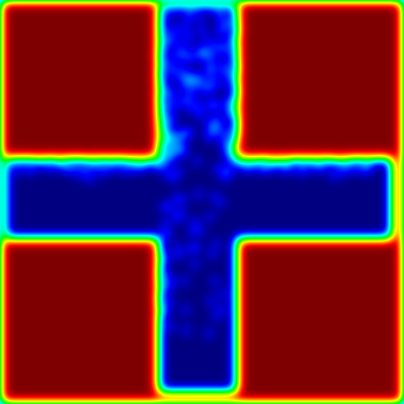
Datenformat Personendichte
Auslesen der Berechneten Daten aus Vadere
Vorteile:
Effiziente und schnelle Berechnung
Nachteile:
Instabilität von Vadere
Ein Python Skript für das Post-Processing der Trajektorien Daten

Slide 33
Datenformat Personendichte
Berechnung aus Trajektorien
Berechnung durch Modellierung der Dichteverteilung einer Person durch Gauß Dichtefunktion
Grobe Berechnung der Personendichte
Raster Größe: 1 m²
Einheit: Person / m²
Dichteverteilung nicht glatt
Als Vergleich zur glatten Gauß Dichte: Wie genau müssen die Daten sein für das Neuronale Netz / Random Forest?

Slide 34
Datenformat Personendichte
Testen der Dichtedaten
Erstellen einer Reihe von schwarz-weiß Bilder aus den berechneten Dichtedaten pro Zeitschritt
Visueller Vergleich mit den Simulations Ergebnissen aus Vadere
Unit Tests des Scripts

Slide 35
70 % =
Selbsteinschätzung:
Einarbeitung in die Simulationssoftware Vadere 6%
Generierung der Test Szenarios 10%
Automatisierung von Simulationsdurchläufen 25%
Erstellen eines Datenformats für Trajektorien 20%
Literatur Recherche Bildfilter 4%
Datenformat für die Personendichte 30%
Variante 1: Auslesung der Personendichte aus Vadere
Variante 2: Berechnung der Persoendichte aus Trajektorien
Testen der Ergebnisse
Scrum Master 5%

Slide 36
Hubert

Slide 37
Aufgaben und Tätigkeiten
Einarbeitung in Vadere und python
Erstellung von Test Szenarien
Prozessieren der .trajectories Dateien
Konvertieren der Daten in geeignete Datenstrukturen
Datenselektion durch Zeitangabe und Beobachtungsgebiet, Dichteberechnung
Datengenerierung
Refactoring der Codebase
Pair-programming mit Rebecca

Slide 38
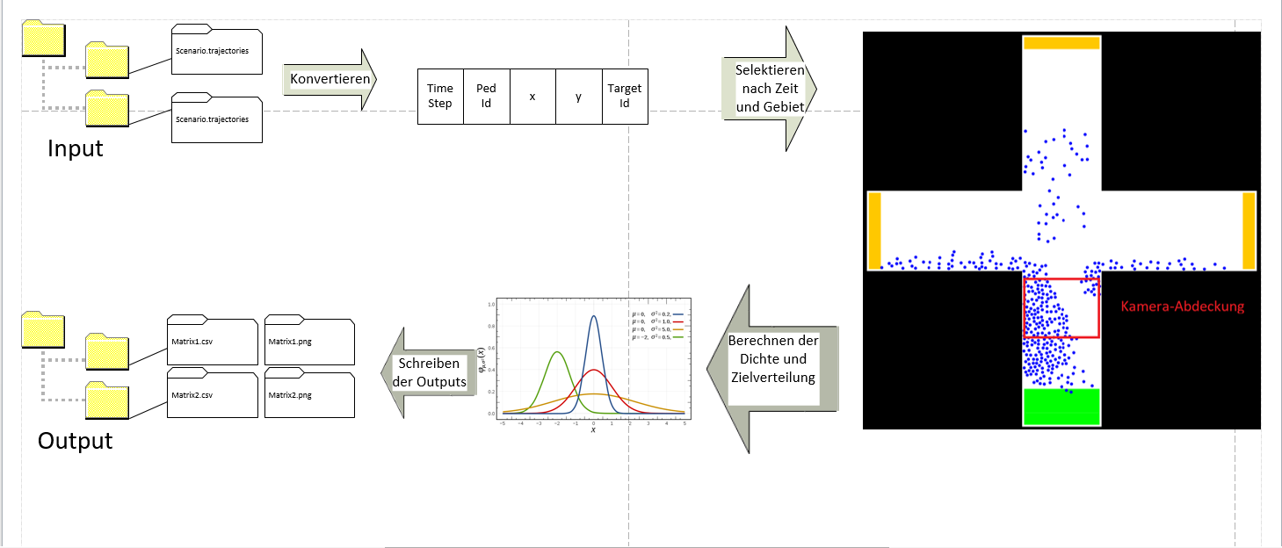

Slide 39
Gauß Dichteberechung

Slide 40
17 % =
Selbsteinschätzung:
Einarbeitung in die Simulationssoftware Vadere 6%
Generierung der Test Szenarios 10%
Automatisierung von Simulationsdurchläufen 25%
Erstellen eines Datenformats für Trajektorien 20%
Literatur Recherche Bildfilter 4%
Datenformat für die Personendichte 30%
Variante 1: Auslesung der Personendichte aus Vadere
Variante 2: Berechnung der Persoendichte aus Trajektorien
Testen der Ergebnisse
Scrum Master 5%

Slide 41
Lisa

Slide 42
Meine Rolle während des Sprints
Scrum Master
Organisation der Treffen
Einarbeitung in Vadere und damit verbunden erstellen einiger Test Szenarien
Einarbeitung in Python
Programmieren einer Software zum Erstellen der Daten für die Maschinenlerngruppen aus den Trajektorien
Testen der Daten der Dichteberechnung (unit Tests / Vergleich Vadere)
Automatisierung der Simulation

Slide 43
Meine Schwierigkeiten
Vadere: Probleme beim bei der Simulation (Instabil)
Einarbeitung in Vadere/Python ist zeitaufwendig
Automatisierung: Starten der Simulation von außerhalb Vaderes

Slide 44
17 % =
Selbsteinschätzung:
Einarbeitung in die Simulationssoftware Vadere 6%
Generierung der Test Szenarios 10%
Automatisierung von Simulationsdurchläufen 25%
Erstellen eines Datenformats für Trajektorien 20%
Literatur Recherche Bildfilter 4%
Personendichte 30%
Variante 1: Auslesung der Personendichte aus Vadere
Variante 2: Berechnung der Persoendichte aus Trajektorien
Testen der Ergebnisse
Scrum Master 5%

